Slide 1

Опыт внедрения
Электронной ветеринарной сертификации на предприятиях промышленной переработки
Центр Научно-Технических Услуг и Консультаций
Центр Научно-Технических Услуг и Консультаций
разработчик
решений для молочных заводов
«1С:Молокозавод»
«1С:Бухгалтерия молокозавода»
решений для предприятий
сельского хозяйства и промпереработки
«Универсал»

Slide 2
Три составляющие успешного внедрения ЭВС
Организация - заказчик
- своевременное принятие организационных решений
- оптимизация бизнес-процессов
- качественный учет и контроль
Фирма - автоматизатор
- опыт внедрения ЭВС
- помощь в создании оптимальных бизнес-схем на всех этапах внедрения
- помощь в выборе программных продуктов и
алгоритмизации процессов
Учетная система
- возможность ведения партионного учета
- возможность передачи данных в ГИС Меркурий

Slide 3
Приоритетная роль организационных моментов
Опыт автоматизации показал
приоритетную роль организационных моментов,
необходимость оптимизации бизнес-схем, качественного учета и контроля.
Необходим:
контроль партий на всех этапах;
ответственность складского работника за выбор партий для отгрузки покупателю;
создание оптимальной схемы загрузки автомобилей с учетом возможности выгрузки требуемой партии клиенту по маршруту следования;
ответственность экспедитора за выдачу заявленных партий клиенту
пересмотр обязанностей и графиков работ специалистов с учетом необходимости формирования в печатном пакете отгрузочных документов информации о ВСД, зарегистрированных в ГИС Меркурий

Slide 4
Минимальные требования к учетной системе
при внедрении ЭВС
Партионный учет
Ведение справочника партий номенклатуры
Оперативный ввод документов выпуска продукции (ежедневно)
Указание партий продукции в документах выпуска продукции
Указание партий продукции в складских документах: перемещение, реализация, списание

Slide 5
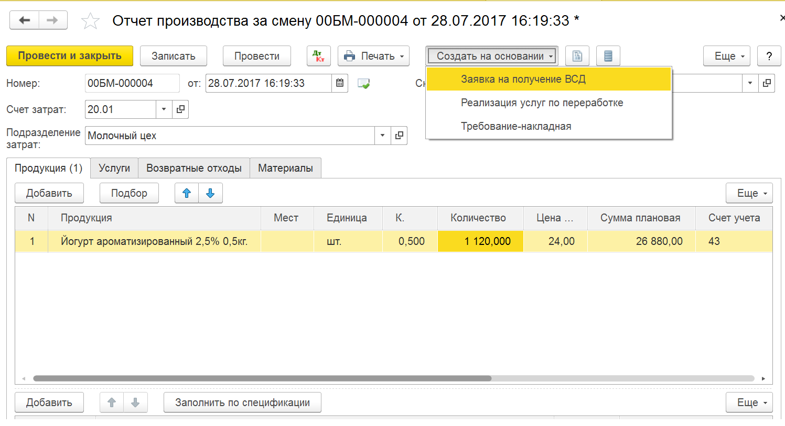
Учетная система
Отчет производства
На основании Отчета производства выписывается
Заявка на получение ВСД

Slide 6
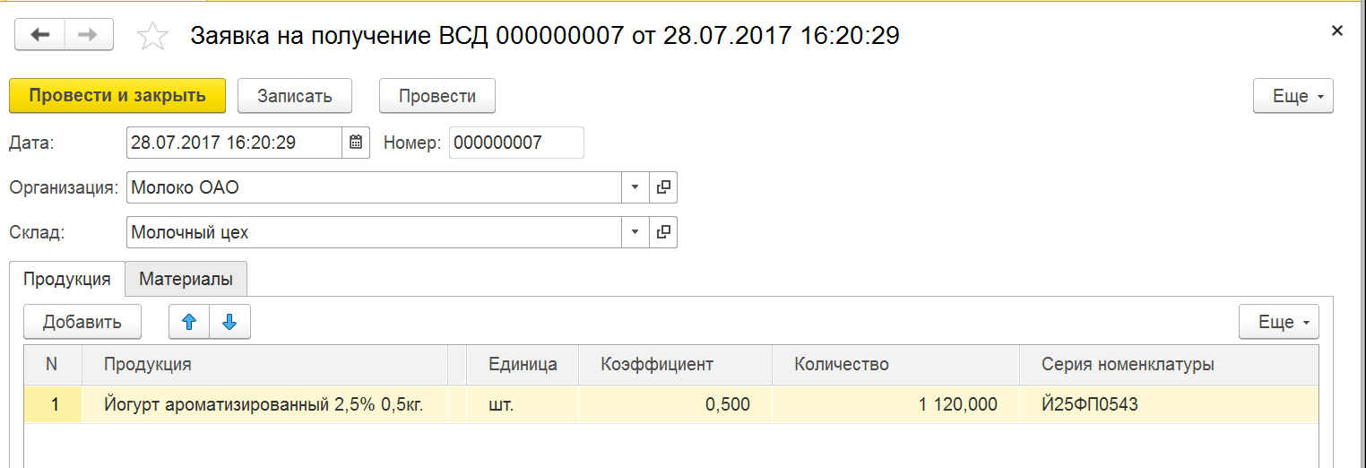
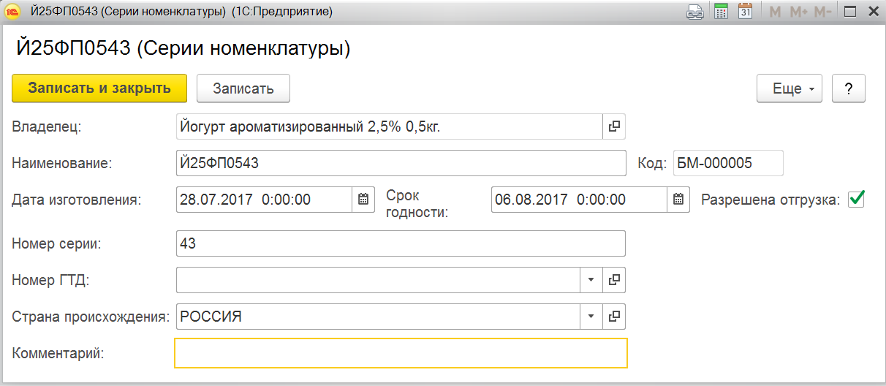
Учетная система
Заявка на получение производственного ВСД
В Заявке указывается партия номенклатуры, определяющая дату изготовления и срок годности

Slide 7
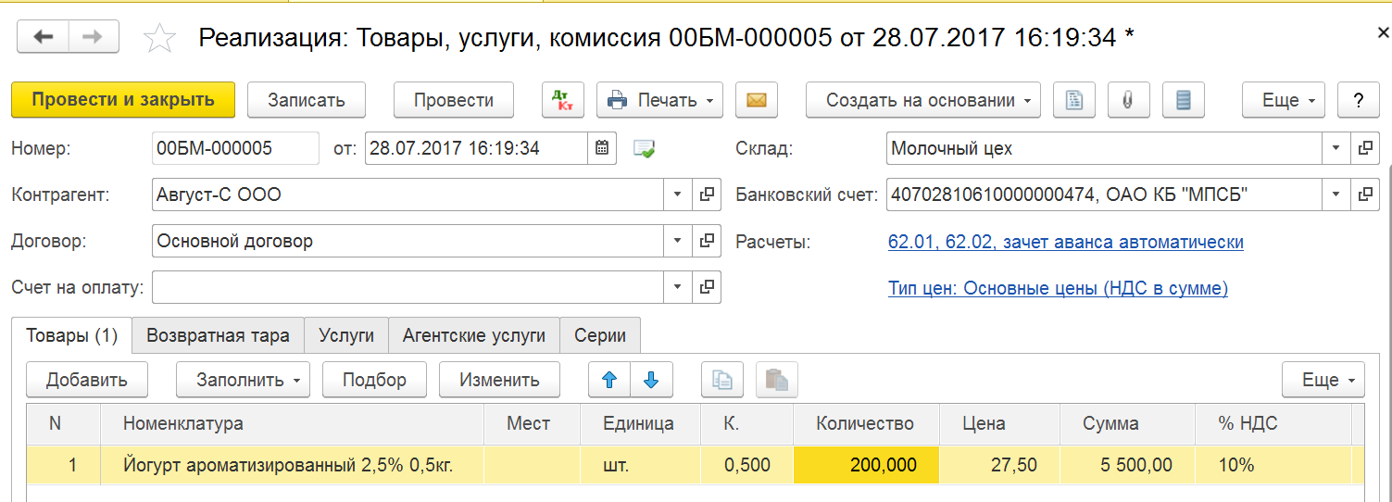
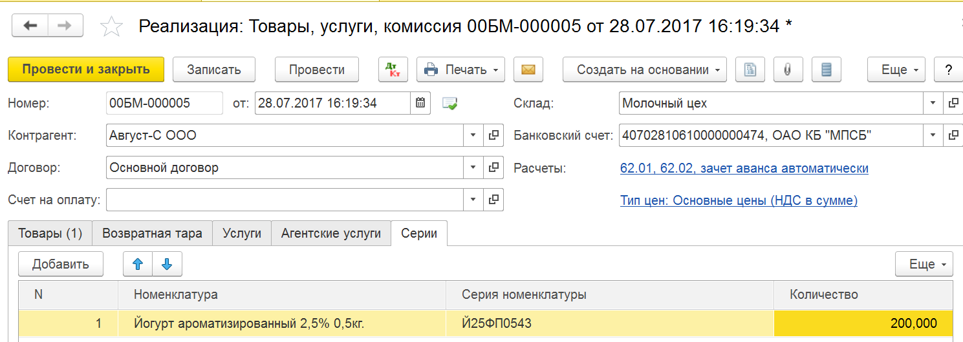
Учетная система
Реализация
Подбор партий продукции может быть осуществлен различными способами (вручную, по выбранному алгоритму, путем внедрения штрих-кодирования )

Slide 8
Автоматизация производственного и
складского учета продукции
Электронная ветсертификация - повод задуматься
об организации производственного учета на предприятии и о качестве его автоматизации
Организация полноценного учёта партий продукции на предприятиях с большим объемом отгрузки путем ручного ввода информации проблематична
Решением проблемы может быть:
- использование обработок подбора партий
- внедрение штрих-кодирования с помощью
терминалов сбора данных и сканеров штрих-кода

Slide 9
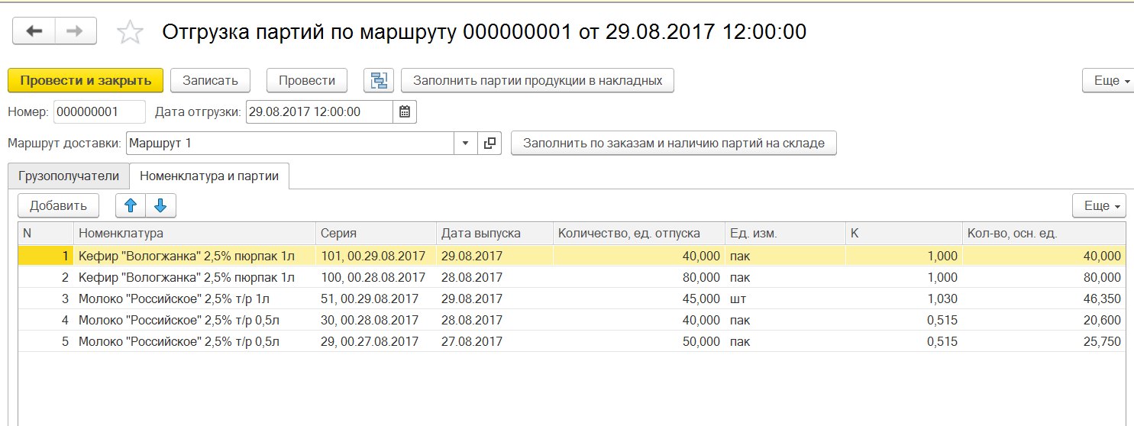
Подбор партий для документов реализации
Отгрузка партий по маршруту
- Кладовщик, собирая продукцию для отгрузки по маршруту, фиксирует количество по видам продукции в разрезе партий (серий)
- В документе устанавливается и порядок грузополучателей по маршруту
- Меняя порядок строк номенклатуры, можно влиять на то, какая серия будет отпущена конкретному грузополучателю при формировании накладных на реализацию

Slide 10
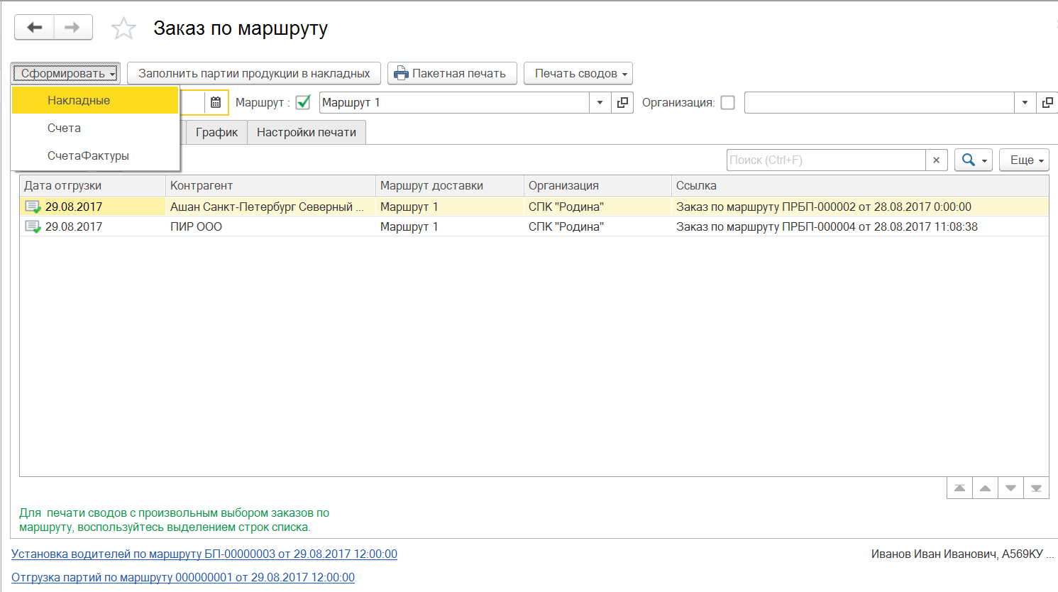
Подбор партий для документов реализации
Расстановка партий в документах реализации
В обработке формирования отгрузочных документов (накладных, счетов-фактур)
происходит автозаполнение партий в накладных
на основании Отгрузки партий по маршруту

Slide 11
Технические моменты
обмена данными
Учётная система предприятия
1С: Управление ветеринарными свидетельствами
ГИС Меркурий
Возможна самостоятельная разработка обменов с ГИС Меркурий, но поддержка такого варианта трудоемка.
Наиболее комфортно — использование готового шлюза в виде конфигурации «1С:Управление ветеринарными сертификатами».
Необходима разработка правил обмена.
Мы предлагаем готовый модуль для обмена с конфигурацией 1С:Управление ветеринарными сертификатами для
1С:Молокозавод,1С:Бухгалтерия молокозавода, Универсал
Модуль обмена

Slide 12
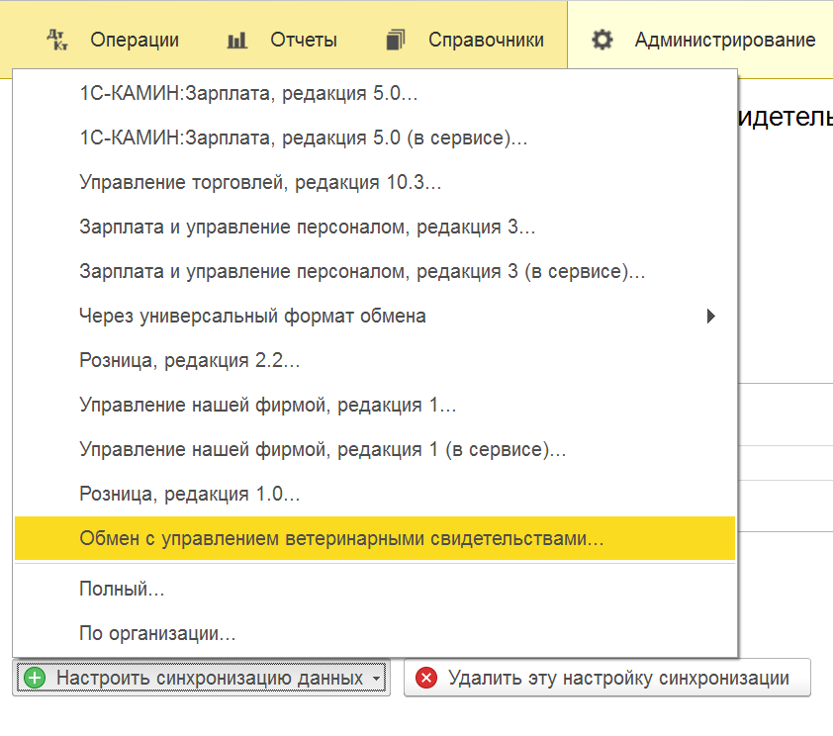
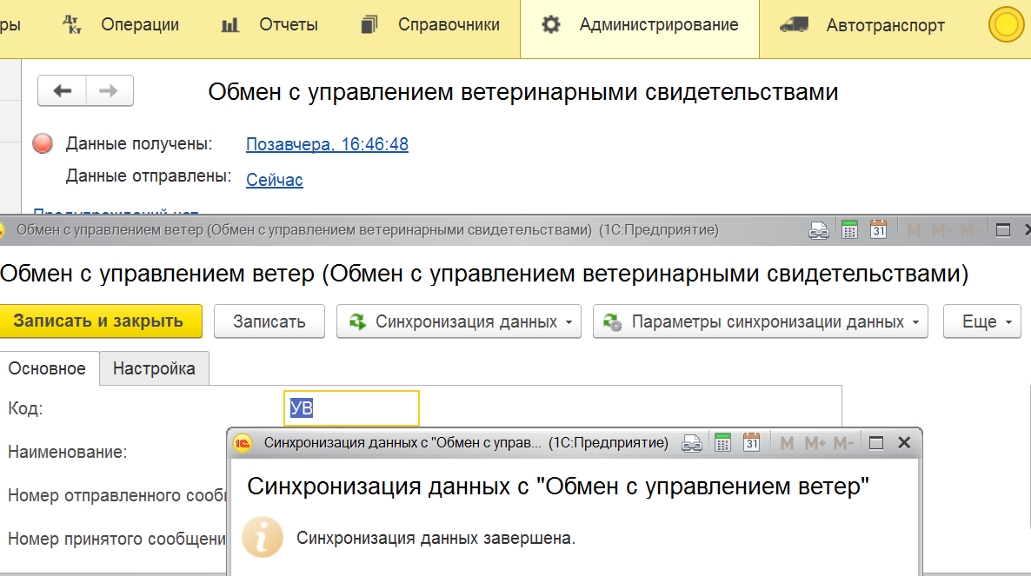
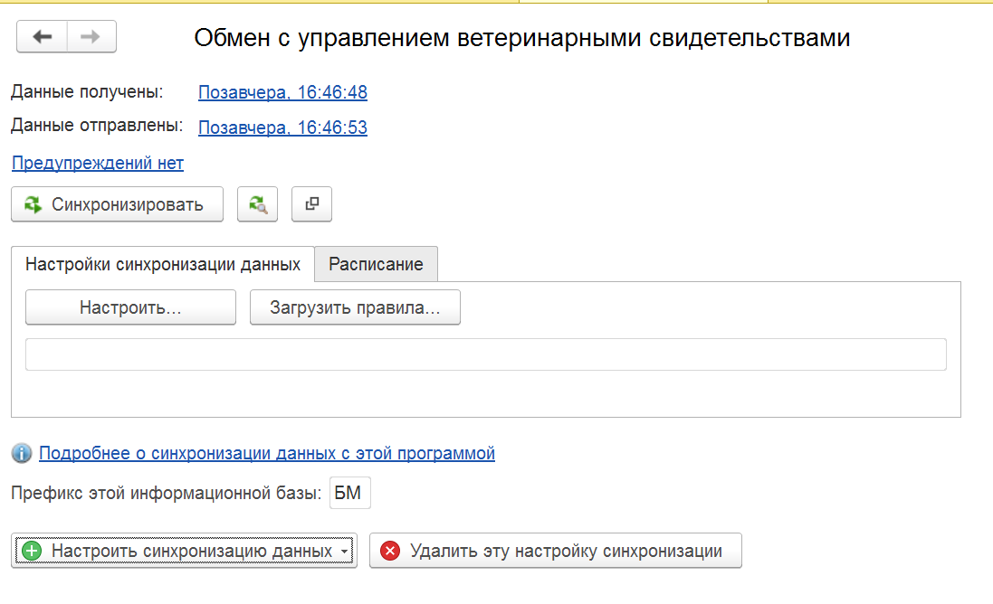
Настройка синхронизации в учетной системе
Обмен с Управлением ветсвидетельствами
В Учетной системе осуществляется
настройка синхронизации и синхронизация с Управлением ветеринарными сертификатами

Slide 13
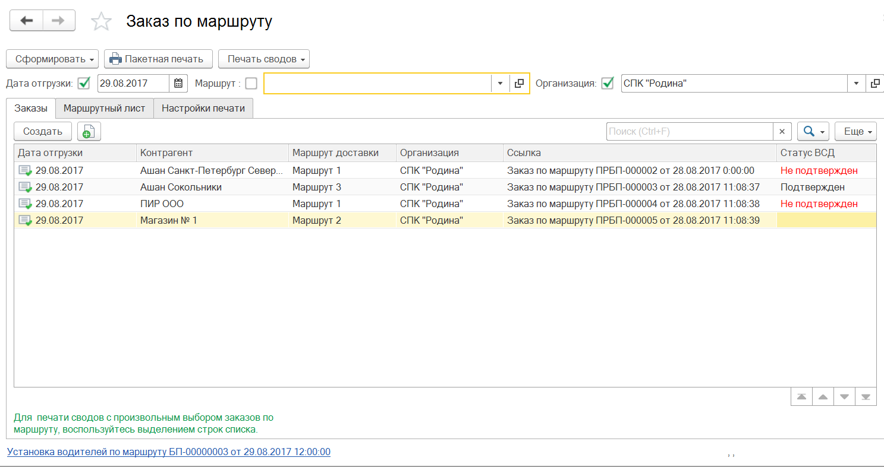
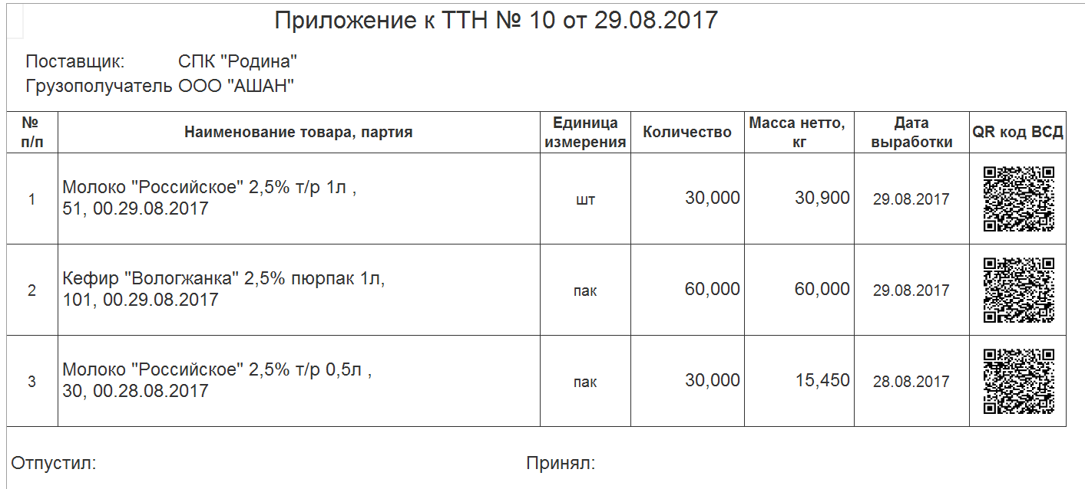
Контроль статуса ВСД в учетной системе
Контроль статуса ВСД в учетной системе для формирования пакета отгрузочных документов с приложением QR кодов ВСД

Slide 14
Мы предлагаем
Центр Научно-Технических Услуг и Консультаций
Анализ учетной системы
Помощь в организации полноценного производственного и складского партионного учета номенклатуры
Готовый модуль для обмена
1С:Управление ветеринарными сертификатами
с конфигурациями:
«1С:Молокозавод»
«1С:Бухгалтерия молокозавода» «Универсал»

Slide 15






Организации, внедряющие ЭВС совместно с Центр НТУиК
Сухонский молочный комбинат
Нижнекисляйская молочная компания
ФГУП УОМЗ ВГМХА им. Н.В. Верещагина
ООО «Ярмолпрод»
... и другие
Notes:
На данном слайде представлен список организаций, использующих 1С:Молокозавод.

Slide 16
Контакты
Центр Научно-Технических Услуг и Консультаций разработчик
решений для молочных заводов
«1С:Молокозавод»
«1С:Бухгалтерия молокозавода»
решений для предприятий
сельского хозяйства и промпереработки
«Универсал»
Телефон (8172) 52-52-30
Сайт www.cntuik.ru

